Slide 1
Algoritma Pemrograman
Materi 2 – Struktur Seleksi / Percabangan / Branching
Retno Mumpuni

Slide 2
Struktur Seleksi/Percabangan/ Branching
Pada struktur seleksi, alur selalu melibatkan dua atau lebih alternatif runutan program.
Simbol belah ketupat melambangkan percabangan
Ya
Kondisi sesuai?
Tidak
Langkah I
Langkah II

Slide 3
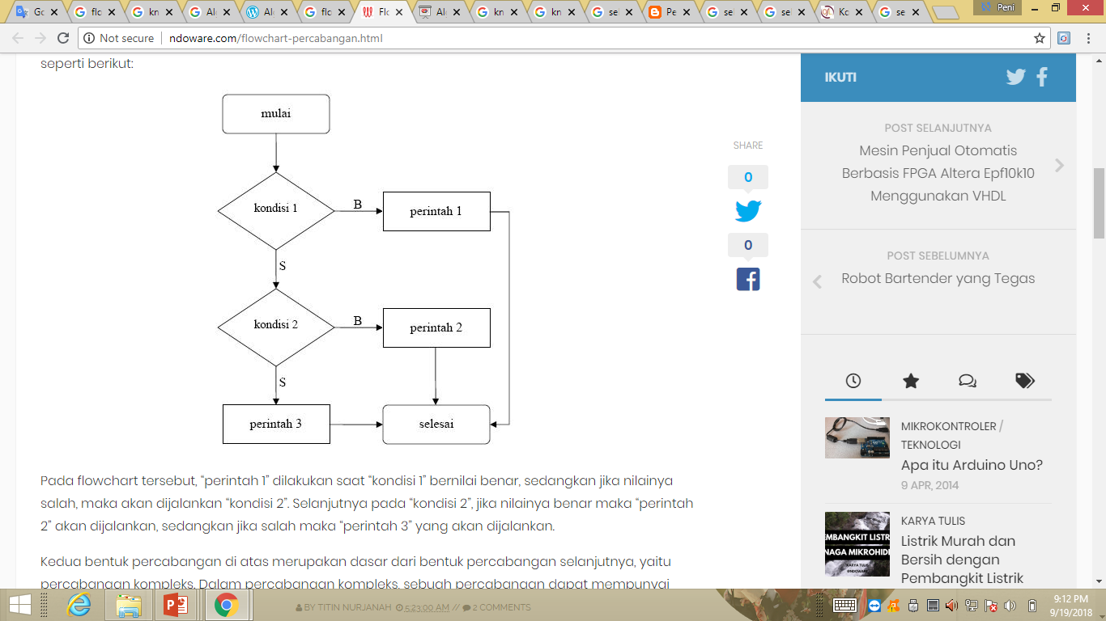
Seleksi if biasa

Slide 4
Contoh Percabangan (I)
Buatlah algoritma dan flowchart untuk menentukan bilangan terbesar antara x dan y
Mulai
Masukkan x,y
Algoritma :
1. Masukkan nilai x dan nilai y
2. Simpan nilai x dalam variabel terbesar
3. Periksa, apakah nilai yang tersimpan dalam variabel terbesar kurang dari nilai y ?
4. Jika Iya, simpan nilai y dalam variable terbesar
5. Tampilkan nilai terbesar
6. Jika Tidak
7. Kembali ke Langkah 5
terbesar ← x
terbesar ←y
terbesar < y ?
YA
TIDAK
Tampilkan terbesar
Selesai

Slide 5
Contoh Percabangan (I)
Pseudocode :
Masukkan (x,y);
terbesar ← x; //berapapun nilai x terlepas benar atau salah, asumsikan bahwa x terbesar
JIKA terbesar < y, MAKA
terbesar ← y; //jika ternyata terbesar (x) kurang dari y, maka terbesar diberi nilai y
AKHIR - JIKA
Tampilkan (terbesar);

Slide 6
Contoh Percabangan (II)
Buatlah diagram alir untuk swalayan. Terdapat diskon 10% jika total belanjanya sebesar 100.000 atau lebih.
Mulai
Masukkan pembelian
Pembelian >= 100000 ?
YA
TIDAK
diskon ← 0.1 * pembelian
diskon ← 0
pembayaran ← pembelian - diskon
Tampilkan pembayaran
Selesai

Slide 7
Latihan 1
Buatlah Algoritma, Flowchart dan Pseudocode untuk menentukan bilangan ganjil genap

Slide 8
Algoritma
1. Masukkan bilangan
2. Hitung bilangan menggunakan rumus Bil = B % 2
3. Periksa bilangan , B % 2 = 0 ?
4. Jika sisa pembagian = 0, maka tampilkan “Bilangan Genap”
5. Jika sisa pembagian != 0, maka tampilkan “ Bilangan Ganjil”

Slide 9
Flowchart
Mulai
Masukkan nilai Bil
H = Bil % 2
H = 0 ?
Tampilkan “Bilangan Genap”
Ya
Tidak
Tampilkan “Bilangan Ganjil”
Selesai

Slide 10
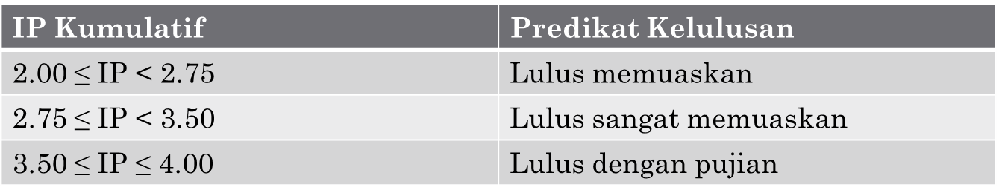
Latihan 2
Buatlah Algoritma, Flowchart dan Pseudocode untuk menentukan predikat kelulusan Tabel berikut memperlihatkan daftar predikat kelulusan seorang sarjana berdasarkan indeks prestasi kumulaitfnya

Slide 11
Algoritma
Menentukan Predikat Lulusan
1. Masukkan Nilai IPK
2. Periksa, apakah nilai IPK >= 2 dan IPK < 2,75?
3. Jika Iya, maka tampilkan “ Lulus Memuaskan “
4. Jika Tidak , Periksa apakah IPK >= 2,75 dan IPK <3,50 ?
5. Jika Iya , maka tampilkan “Lulus Sangat Memuaskan”
6. Jika Tidak, Periksa apakah IPK >= 3,50 dan IPK <= 4,00 ?
7. Jika Iya, maka Tampilkan “ Lulus Dengan Pujian”
8. Jika Tidak, Tampilkan “Data IPK Tidak Valid”

Slide 12
Pseudocode
Algoritma Predikat Kelulusan
Masukkan (Nilai IPK)
Jika (IPK >= 2 dan IPK < 2,75) maka tampilkan “ Lulus Memuaskan “
Sebaliknya Jika (IPK >= 2,75 dan IPK <3,50 )maka tampilkan “Lulus Sangat Memuaskan”
Sebaliknya Jika (IPK >= 3,50 dan IPK <= 4,00) Maka Tampilkan “ Lulus Dengan Pujian”
Sebaliknya Tampilkan (“Data IP Tidak Valid”)
Akhir Jika
Akhir Jika
Akhir Jika

Slide 13
Flowchart

Slide 14
Seleksi Bersarang / Nested If
Seleksi bersarang adalah seleksi bertingkat .
Seleksi ini dilakukan, apabila ingin menyeleksi kondisi secara lebih detail, sampai suatu kondisi yang dikehendaki tercapai.

Slide 15

Kondisi 1
benar
Kondisi1.1
Kondisi 1.1.1
Perintah
selesai

Slide 16
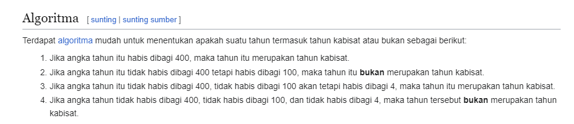
Algoritma Seleksi Bersarang
Buatlah algoritma untuk menentukan tahun kabisat
Suatu tahun disebut kabisat jika :
- tahun tersebut habis dibagi 4, tetapi
- jika habis dibagi 100 maka tahun tersebut harus habis dibagi 400
Contoh : 4 (kabisat), 2016 (kabisat), 2000 (kabisat), 1900 (bukan kabisat)

Slide 17
Latihan
1. Buatlah Algoritma Seleksi Bersarang lengkap dengan Flowchart dan Pseudocode untuk menentukan Tahun Kabisat
(sesuai dengan definisi dalam slide 16)
2. Buatlah Algoritma , Flowchart , Pseudocode menggunakan struktur Seleksi
Ketentuan :
Flowchart dibuat menggunakan Raptor
Dikumpulkan dalam 1 Folder (Nama-NPM)
Folder tersebut berisi :
1.file raptor
2.file .doc (isi file .doc berupa Soal , Algoritma , Pseudocode dan screenshoot dari flowchart pada file raptor)
Deadline 10 Maret 2025 23.59 WIB

Slide 18
Algoritma Tahun Kabisat
1. Masukkan tahun yang akan diperiksa
2. Periksa apakah tahun tersebut habis dibagi 4 ?,
jika iya , lanjutkan ke langkah 3,
jika tidak, lanjutkan ke langkah 5
3. Periksa apakah tahun tersebut habis dibagi 100 ?,
jika iya, lanjutkan ke langkah 4,
jika tidak, lanjutkan ke langkah 6
4. Periksa apakah tahun tersebut habis dibagi 400 ?,
jika iya, lanjutkan ke langkah 6
jika tidak, lanjut ke langkah 5
5. Tampilkan “Bukan Tahun Kabisat”
6. Tampilkan Tahun Kabisat

Slide 19
Tentukan Langkah
Tentukan Langkah yang dilalui untuk menentukan apakah tahun
2024, 1700, 2000, 20, 1999 merupakan tahun kabisat :
Jawab :
1. Tahun 2024 = Langkah 1,2…. = Tahun Kabisat

Slide 20
TUGAS 3
Buatlah 1 Algoritma , 1 Flowchart dan 1 Pseudocode menggunakan struktur seleksi
Buatlah 1 Algoritma , 1 Flowchart dan 1 Pseudocode menggunakan struktur seleksi bersarang
Flowchart menggunakan Raptor atau aplikasi sejenis Raptor
Dikumpulkan dalam 1 Folder (Nama-NPM)
Folder tersebut berisi :
1.file raptor
2.file .doc (isi file .doc berupa Soal , Algoritma , Pseudocode dan screenshoot dari flowchart pada file raptor)
Deadline 10 Maret 2025 23.59 WIB

Slide 21
Pseudocode Algoritma
Seleksi Bersarang

Slide 22
Flowchart
Algoritma Seleksi Bersarang

